Slide 1
Тема проекта. Маленькие герои большой войны.
Над проектом работали: Баклушина Анастасия, Баклушина Дарья, обучающиеся 4 «к» класса МОУ «СОШ №1 г. Ртищево, Саратовской области» Руководитель проекта: Сергеева Галина Анатольевна

Slide 2
Цель и задачи.
Цель: развитие и воспитание патриотических чувств на ярких примерах героизма и жизни своих сверстников в годы войны.
Задачи:
-воспитывать у подрастающего поколения чувства патриотизма и уважения к памяти защитников Отечества.
-расширить знания учащихся о Великой Отечественной войне.
-развивать лучшие качества человека: патриотизм, гражданственность, гордость за свою Родину, стремление к миру.

Slide 3
Этапы и сроки реализации проекта:
1. Изучение проблемы, определение цели и задач, подбор и анализ литературных произведений, иллюстративного материала (ноябрь-декабрь); 2. Выполнение поставленных задач (январь); 3. Обобщение и систематизация собранного материала, защита проекта(февраль).

Slide 4
Выбор и обоснование проекта
Мы с ребятами выбрали эту тему, потому что до настоящего времени нами была она мало изучена , её значение для победы в Великой Отечественной войне.

Slide 5
Основополагающий вопрос: «Как война отразилась на судьбах детей?» Проблемный вопрос: «Что заставляло детей принимать участие в Великой Отечественной войне?»

Slide 6
До войны это были самые обыкновенные мальчишки и девчонки. Учились, помогали старшим, играли, бегали-прыгали, разбивали носы и коленки. Их имена знали только родные, одноклассники да друзья. ПРИШЕЛ ЧАС - ОНИ ПОКАЗАЛИ, КАКИМ ОГРОМНЫМ МОЖЕТ СТАТЬ МАЛЕНЬКОЕ ДЕТСКОЕ СЕРДЦЕ, КОГДА РАЗГОРАЕТСЯ В НЕМ СВЯЩЕННАЯ ЛЮБОВЬ К РОДИНЕ И НЕНАВИСТЬ К ЕЕ ВРАГАМ. Мальчишки. Девчонки. На их хрупкие плечи легла тяжесть невзгод, бедствий, горя военных лет. И не согнулись они под этой тяжестью, стали сильнее духом, мужественнее, выносливее. Маленькие герои большой войны.

Slide 7
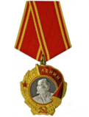
Валя Котик
В годы Великой Отечественной войны, находясь на временно оккупированной немецко-фашистскими войсками территории Шепетовского района, Валя Котик вёл работу по сбору оружия и боеприпасов, рисовал и расклеивал карикатуры на гитлеровцев.
С 1942 года он имел связь с Шепетовской подпольной партийной организацией и выполнял её поручения по разведке.
С августа 1943 года действовал в партизанском отряде, был дважды ранен.
29 октября 1943 года, будучи в дозоре, заметил карателей, собиравшихся устроить облаву на отряд. Убив офицера, он поднял тревогу, а партизаны успели дать отпор врагу.
Участвовал в подрыве 6 железнодорожных эшелонов и склада. Погиб. Награждён орденом Ленина, орденом Отечественной войны 1-й степени, медалью "Партизан Великой Отечественной войны" 2-й степени.
Удостоен звания « Герой Советского Союза» (посмертно).

Slide 8
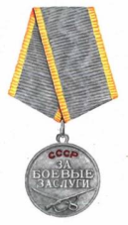
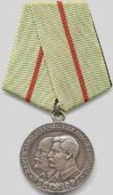
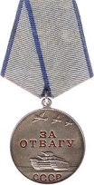
Марат Казей
Война обрушилась на белорусскую землю. В деревню, где жил Марат с мамой, Анной Александровной ворвались фашисты. Враг лютовал.За связь с партизанами была схвачена Анна Александровна Казей, и вскоре Марат узнал, что маму повесили в Минске. Он стал разведчиком в штабе партизанской бригады. Проникал во вражеские гарнизоны и доставлял командованию ценные сведения. Возвращаясь из разведки и окружённый немцами, он сражался до последнего патрона, а когда осталась лишь одна граната, подпустил врагов поближе и взорвал их… и себя. Погиб. Награждён Орденом Ленина,Орденом Отечественной войны I степени.Медалью «За отвагу».,Медалью «За боевые заслуги».
Удостоен звания «Герой Советского Союза» (посмертно).

Slide 9
Лёня Голиков
Когда его родное село захватил враг, мальчик ушел к партизанам. Не раз он ходил в разведку, приносил важные сведения в партизанский отряд. И летели под откос вражеские поезда, машины, рушились мосты, горели вражеские склады… Был в его жизни бой, который Леня вел один на один с фашистским генералом. Граната, брошенная мальчиком, подбила машину. Из нее выбрался гитлеровец с портфелем в руках и, отстреливаясь, бросился бежать. Леня - за ним. Почти километр преследовал он врага и, наконец, убил его. В портфеле оказались очень важные документы. Штаб партизан немедленно переправил их самолетом в Москву .Участвовал в 27 боевых операциях.
Всего им уничтожено: 78 немцев, два железнодорожных и 12 шоссейных мостов, два фуражных склада и 10 автомашин с боеприпасами.
Сопровождал обоз с продовольствием (250 подвод) в блокадный Ленинград .Погиб. Награждён Орденом Ленина,
Орденом Отечественной войны 1 степени,
Медалью «Партизану Отечественной войны» 2 степени
Медалью «За отвагу»
Удостоен звания « Герой Советского Союза»( посмертно).

Slide 10
Зина Портнова
Война застала Зину близ станции Оболь (Шумилинского района Витебщины). Ей было пятнадцать... Когда в городе была организована подпольная комсомольская организация "Юные мстители", Портнова стала ее членом. "Мстители" не только распространяли и расклеивали листовки, но и добывали для партизан сведения о действиях немцев. С их помощью удалось устроить несколько диверсий на железной дороге, причем не только на рельсах, но и на станции. Работая в немецкой столовой по указанию подполья отравила пищу. Во время разбирательств, желая доказать немцам свою непричастность, съела отравленный суп. Чудом осталась жива. С августа 1943 года Зина - разведчик партизанского отряда.По доносу предателя была арестована. Во время одного из допросов Зина схватила со стола пистолет и в упор выстрелила в гестаповца. Вбежавший на выстрел офицер был также убит наповал. Зина пыталась бежать, но фашисты настигли ее...
Погибла.Удостоена звания «Герой Советского Союза»(посмертно).

Slide 11
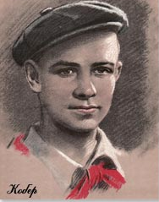
Витя Хоменко Шура Кобер
В школе по немецкому у Вити было "отлично", и подпольщики поручили пионеру устроится в офицерскую столовую. Он мыл посуду, случалось, обслуживал офицеров в зале и прислушивался к их разговорам. Вместе с Шурой Кобером Витя получил задание перейти линию фронта, чтобы установить связь с Москвой. В Москве, в штабе партизанского движения, они доложили обстановку и рассказали о том, что наблюдали в пути. Вернувшись в Николаев, ребята доставили подпольщикам радиопередатчик, взрывчатку, оружие. 5 декабря 1942 года были схвачены фашистами и казнены десять подпольщиков. Среди них два мальчика - Шура Кобер и Витя Хоменко. Они жили героями и погибли как герои. Орденом Отечественной войны 1 степени - наградила Родина своего бесстрашного сына. (посмертно)
Имя Вити Хоменко носит школа, в которой он учился.

Slide 12
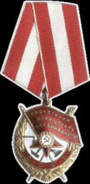
Володя Дубинин
13-летний партизан Дубинин успел стать глазами партизанского отряда. Вместе со взрослыми он ушел в Старокарантинские каменоломни. Командир группы юных разведчиков пионер В.Дубинин ходил на поверхность семь раз. Он выходил из каменоломен и пробирался назад практически на глазах у немецких часовых.
Уже после освобождения Керчи в январе 1942 г. Володя вызвался помогать сапёрам при разминировании подходов к каменоломням. От взрыва мины погибли сапёр и помогавший ему Володя Дубинин. Приказом командующего Крымским фронтом он был награжден орденом Красного Знамени. (посмертно)

Slide 13
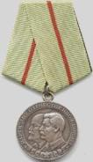
Юта Бондаровская
До войны это была самая обыкновенная девчонка. Летом 1941 года приехала она из Ленинграда на каникулы в деревню под Псковом. Здесь настигла Юту грозная весть: война! Здесь увидела она врага. Юта стала помогать партизанам. Вступила в подпольную партизанскую бригаду разведчицей.
Переодевшись мальчишкой-нищим, собирала по деревням сведения: где штаб фашистов, как он охраняется, сколько пулеметов. Распространяла сводки Совинформбюро, участвовала в боевых рейдах отряда в тыл врага.
В конце одного исключительно тяжелого перехода партизаны вынуждены были принять бой с фашистами. Этот бой стал последним для Юты. Погибла. Награждена орденом Отечественной войны 1-й степени, медалью «Партизану Отечественной войны» 1 степени (посмертно) .

Slide 14
Лара Михеенко
В августе 1943 г. Лара наравне со взрослыми принимает участие в подрыве одного из мостов через реку Дрисса.
В начале ноября 1943 года Лару арестовали. В пальто у Лары была ручная осколочная граната, которой она решила воспользоваться. Однако брошенная девушкой в патрульных граната по непонятной причине не взорвалась. 4 ноября 1943 года Лара Михеенко после допроса, сопровождавшегося пытками и издевательствами, была расстреляна. Награждена Медалю «Партизану Отечественной войны» I степени. Орденом Отечественной войны I степени (посмертно).

Slide 15
Надя Богданова
С началом войны Надя стала разведчицей в партизанском отряде, а ей не было ещё и десяти лет. Прикидываясь нищенкой, она бродила среди фашистов, все подмечая и запоминая, и приносила в отряд ценнейшие сведения.
Её дважды казнили гитлеровцы, и боевые друзья долгие годы считали Надю погибшей. И даже памятник ей поставили!
Спустя 15 лет услышала она по радио, как начальник разведки 6-го отряда Слесаренко - её командир - говорил, что никогда не забудут бойцы своих погибших товарищей, и назвал среди них Надю Богданову, которая ему, раненому, спасла жизнь...
Только тогда и объявилась она, только тогда и узнали люди, работавшие с нею вместе, о том, какой удивительной судьбы человек она. Награждена орденами Красного Знамени, Отечественной войны 1 степени, медалями.
Осталась жива!

Slide 16
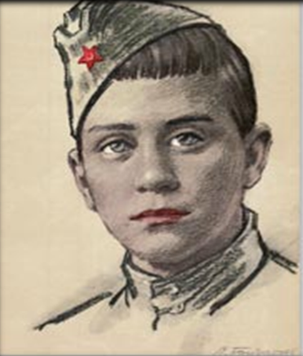
Саша Колесников
Осенью 1943 г. Саша сбежал из дома на фронт. Его приняли воспитанником в танковый корпус.
Необходимо было взорвать мост через реку, по которому к немцам шла боевая техника. Мост очень усиленно охранялся, к нему никак не могли даже подойти. Но Саша забрался в ящик под вагон и, проезжая по мосту, поджег бикфордов шнур, а сам выпрыгнул в реку.
Немцы выловили из реки, пытали, но ничего не добились и распяли на деревянном кресте.
К счастью разведчики отбили своего юного друга. Когда война закончилась, юный партизан-герой носил на груди два ордена и пять медалей. Остался жив!

Slide 17
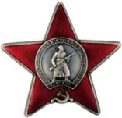
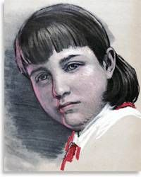
Валя Зенкина.
Брестская крепость первой приняла на себя удар врага. Фашисты заставили Валю пробраться в Брестскую крепость, чтобы передать её защитникам требование сдаться в плен. Валя в крепость пробралась, рассказала о зверствах фашистов, объяснила, какие у них орудия и места их расположения и осталась помогать нашим бойцам. Днем она перевязывала раненых, а ночью собирала на поле недавнего боя оружие и перетаскивала в крепость.
После эвакуации женщин и детей из осажденной крепости продолжила борьбу в партизанском отряде. Воевала смело, наравне со взрослыми. За отвагу и мужество Валя была награждена орденом Красной Звезды.
Осталась жива!

Slide 18
Ожидаемый результат:
1.Расширение социальных представлений детей и формирование у них интереса, симпатии и уважительного отношения к людям, пережившим Великую Отечественную войну;
2.Духовно-нравственное воспитание подрастающего поколения.
3. Пробуждение в детях интереса и уважения к истории России.

Slide 19
Знаем! Помним! Гордимся!
Стала историей Великая Отечественная война.
День Победы – великий праздник в нашей стране. В этот день чтят память тех, кто погиб, и кланяются всем тем, кто остался жив. Вспомним и почтим всех минутой молчания.
Пусть чисто будет небо над землей, Пусть жизни мирной радуются люди! А Вас, кто рядом был с войной, Мы помним, бережем и любим!

Slide 20
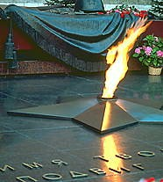
Вечная им память!
Никто не забыт, ничто не забыто

Slide 21
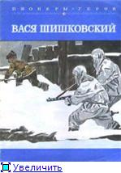
КНИГИ О ВЕЛИКОЙ ОТЕЧЕСТВЕННОЙ ВОЙНЕ И ПИОНЕРАХ--ГЕРОЯХ

Slide 22
Интернет-ресурсы
1.http://pinionjosef.blogspot.com/2012/12/blog-post_3837.html
2.http://xan-13.livejournal.com/1947701.html
3.http://24warez.ru/main/photo/1157419162-4.pionery-geroi-otgoloski-prazdnika.html..
4.http://900igr.net/prezentatsii/istorija/Deti-vojny/037-Spisok-pionerov-... 5.http://www.uchportal.ru/load/0-173
6.http://900igr.net/kartinki/istorija/Pionery-geroi-vojny/046-Marat-Kazej... 7.http://knowhi story.ru/18-11-yanvarya.html
8.http://900igr.net/kartinki/istorija/Pioner-geroj/008-Vladimir-Dubinin.html
9.http://www.sch3nrv.lepshy.by/novosti-page-12
10http://chk.forumbb.ru/viewtopic.php?id=2203
11.http://900igr.net/kartinki/istorija/Geroj-pioner/049-Sasha-KOLESNIKOV.html
12. http://pionery-geroi.ucoz.ru/index/valja_zenkina/0-18
источник шаблона:
Топилина Светлана Николаевна учитель начальных классов ГБОУ города Москвы "Школа №717»

